Slide 1

KHỞI ĐỘNG

Slide 2

Em hãy kể tên và nêu ý nghĩa của các nghề nghiệp mà em biết?

Slide 3
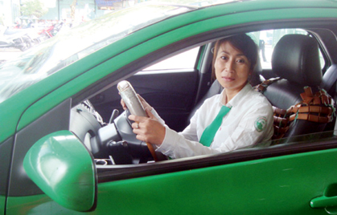

Slide 4


Slide 5


Slide 6
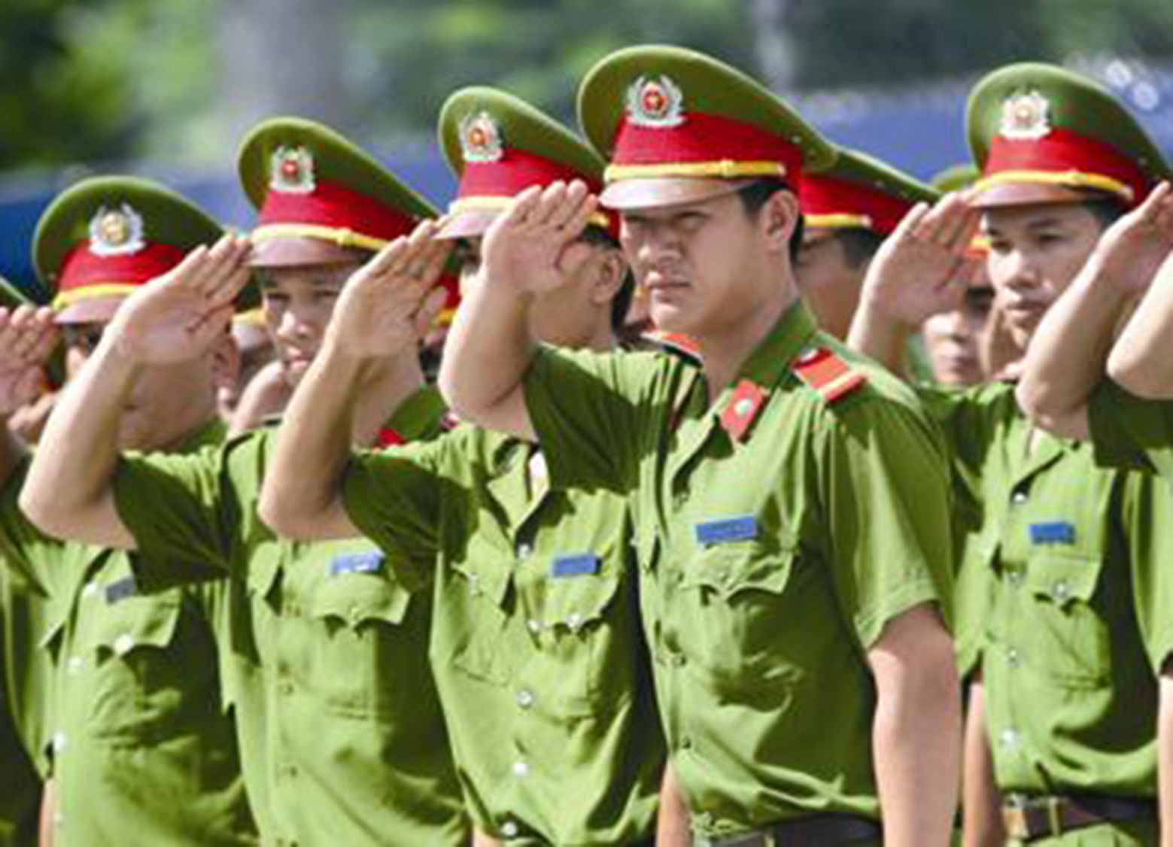

Slide 7
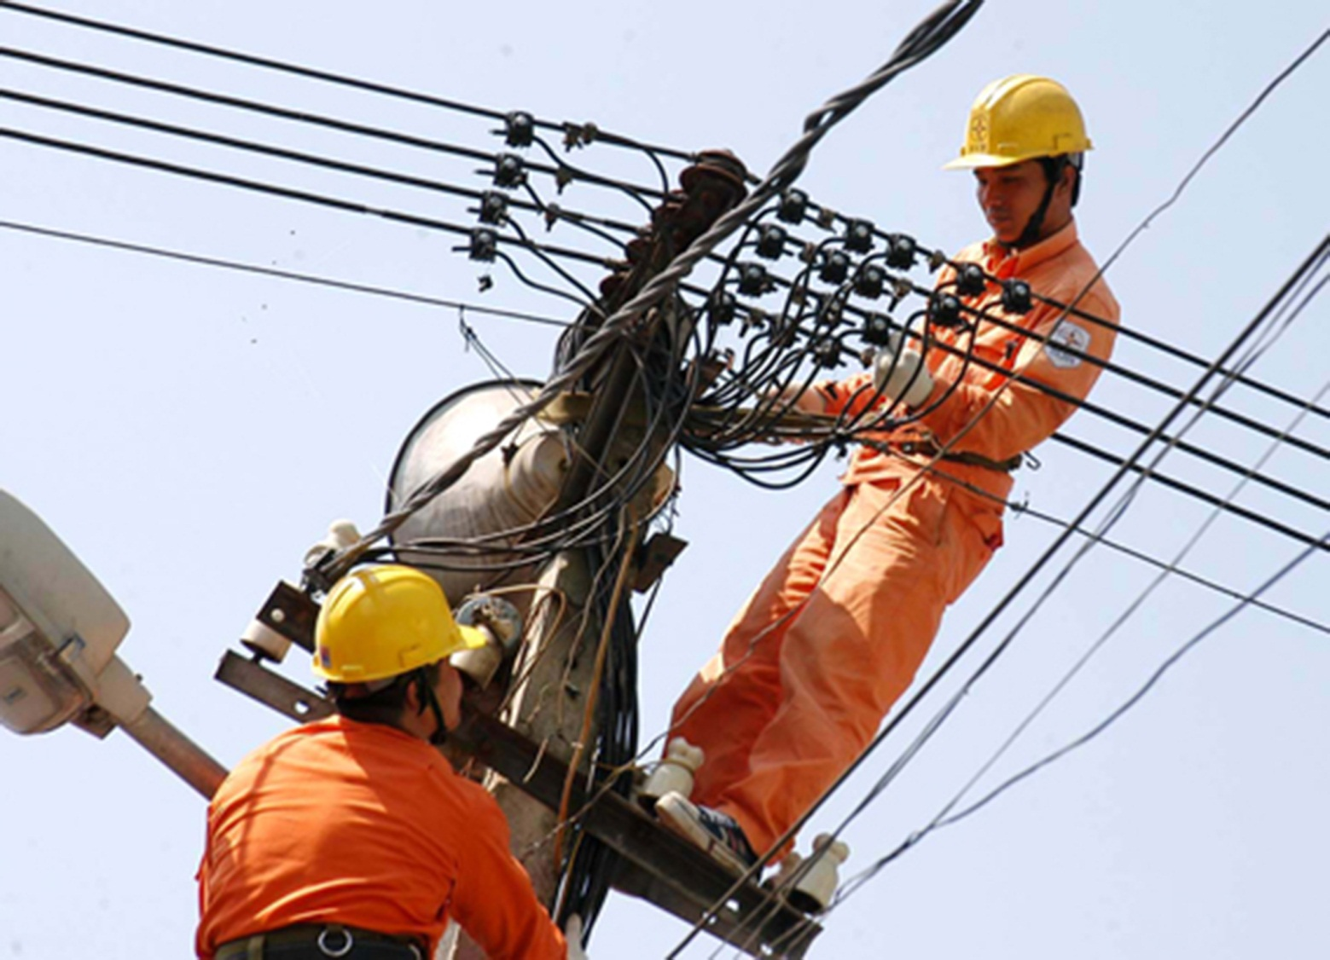

Slide 8
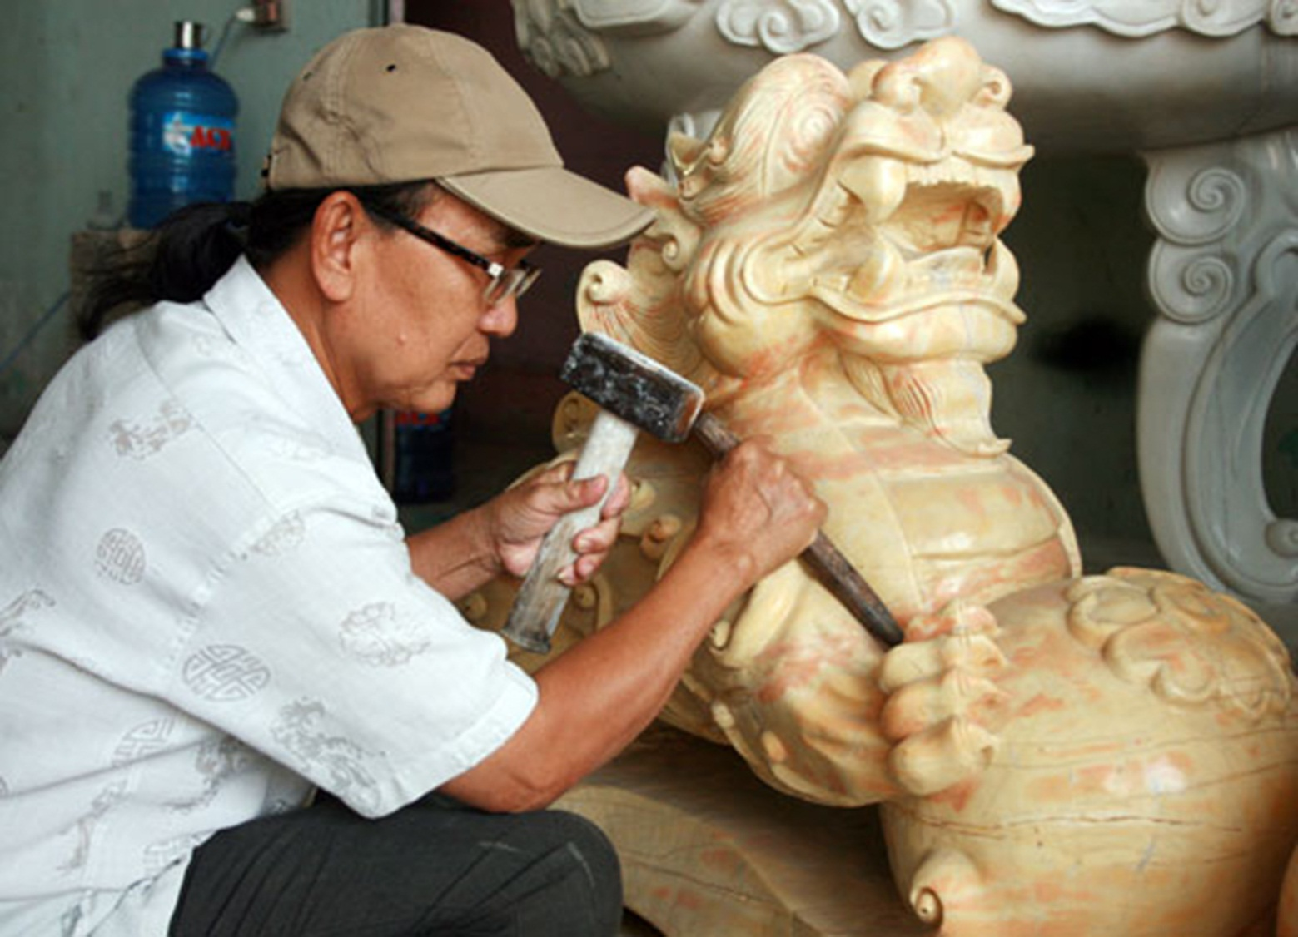

Slide 9
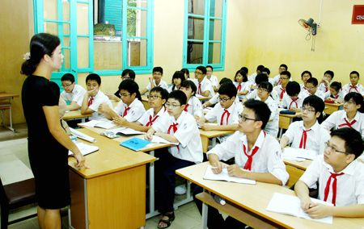

Slide 10
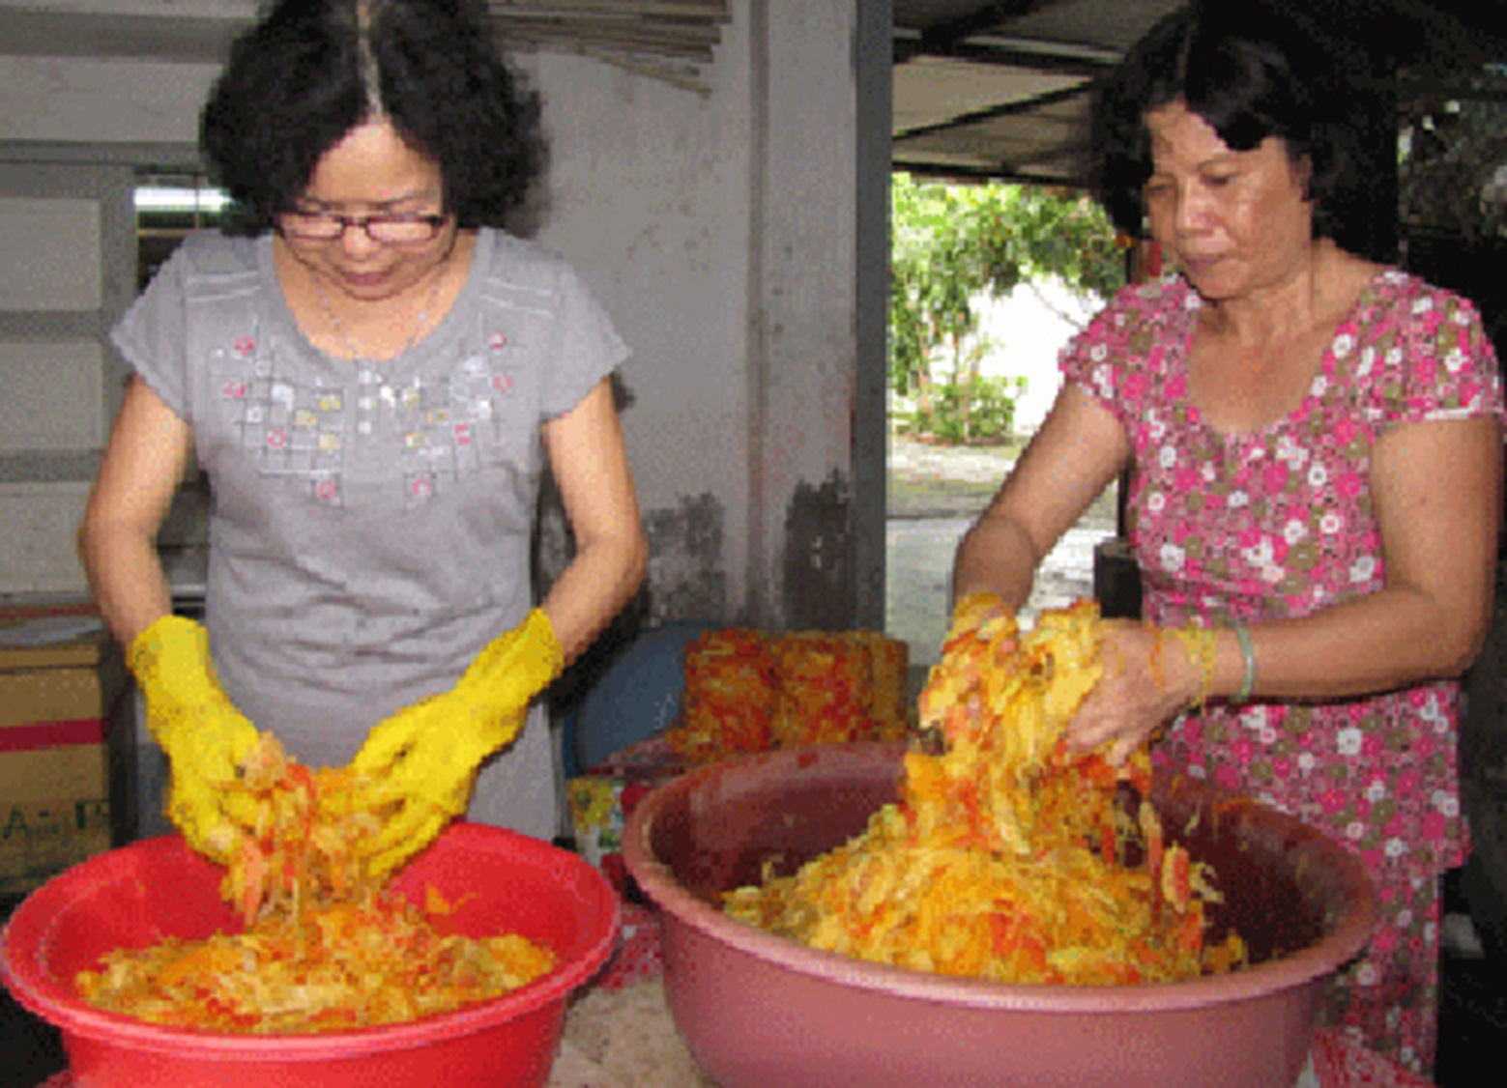

Slide 11
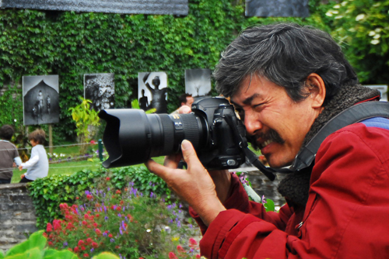

Slide 12
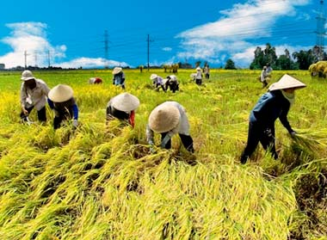

Slide 13


Slide 14
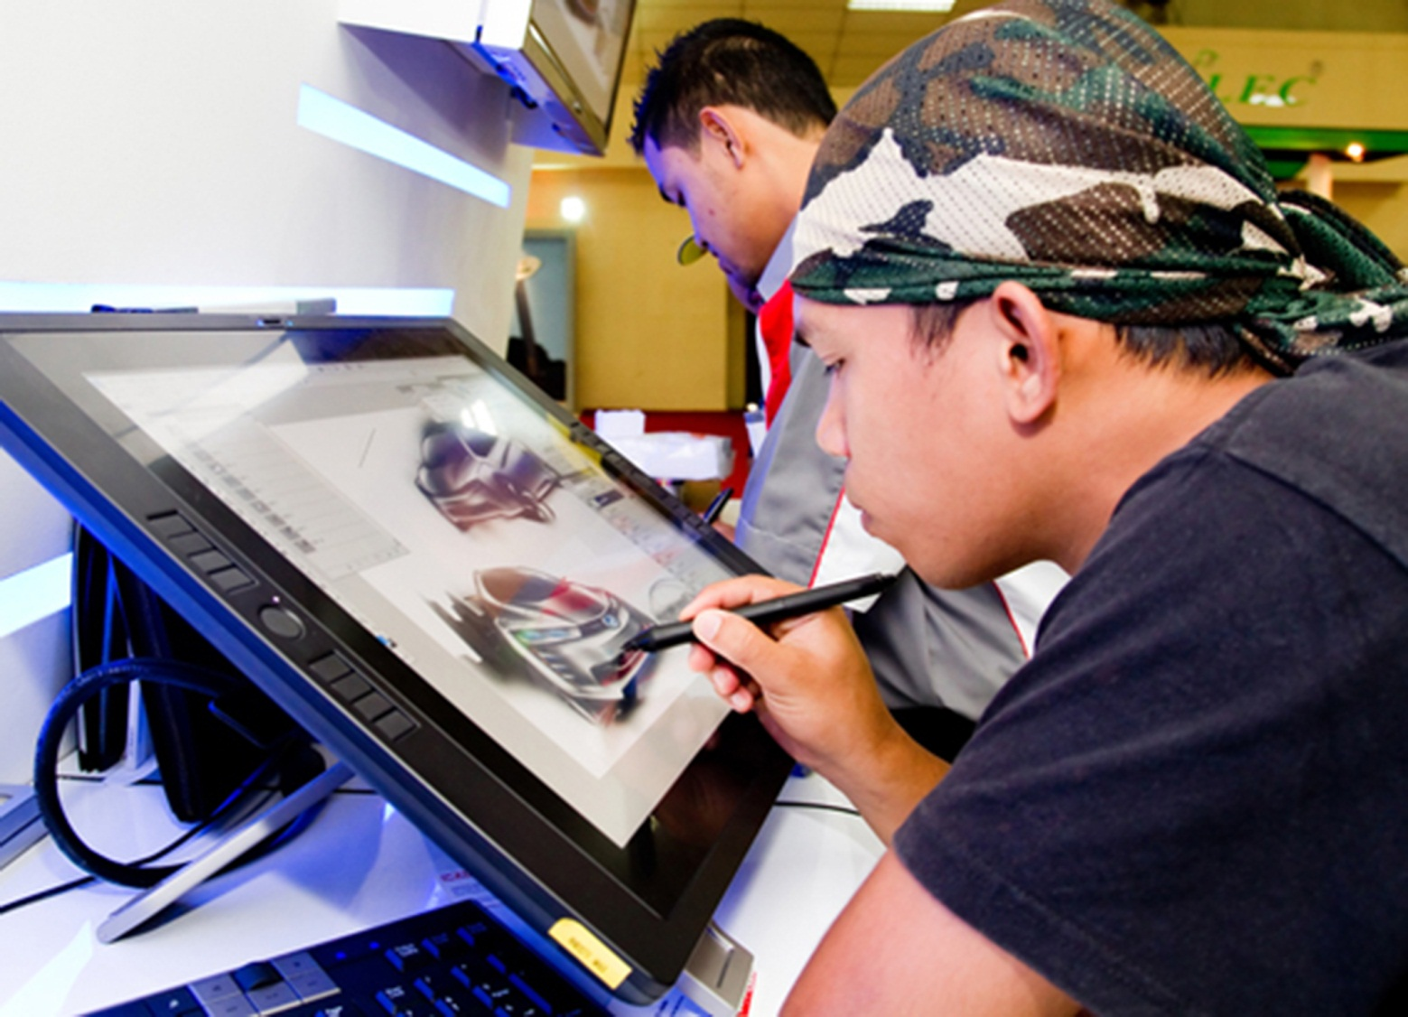

Slide 15
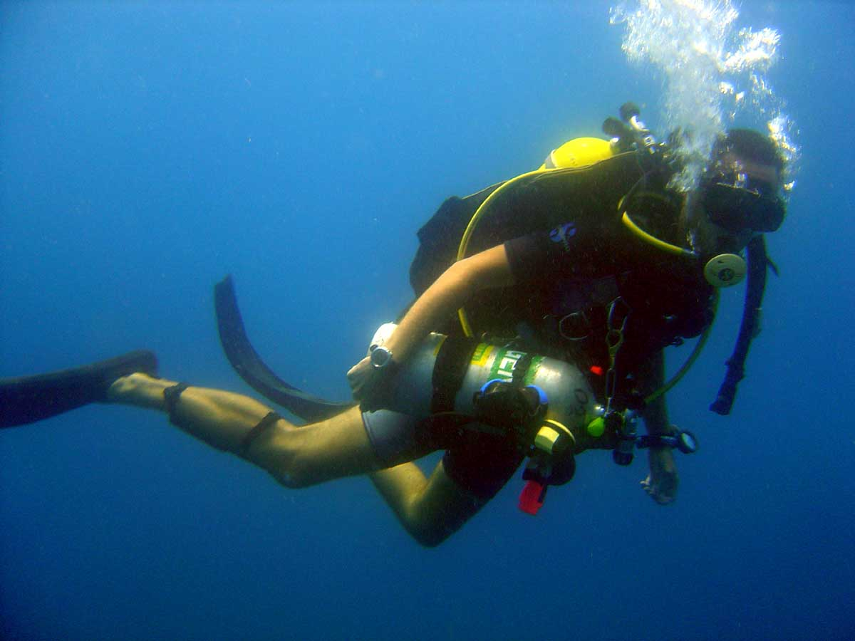

Slide 16


Slide 17
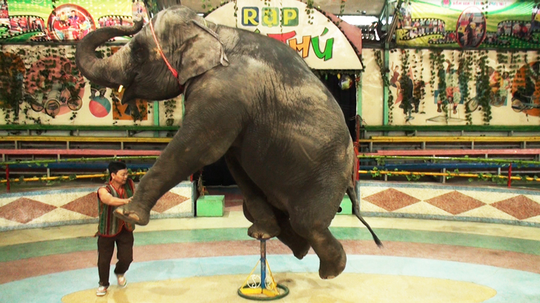

Slide 18


Trong xã hội, có nhiều nghề nghiệp khác nhau. Mỗi nghề đều có những đóng góp quan trọng cho xã hội. Và mỗi nghề lại yêu cầu một hoặc một số tố chất nhất định.

Slide 19
Em hãy chia sẻ về định hướng nghề nghiệp của bản thân trong tương lai?

Slide 20
Để lựa chọn nghề nghiệp phù hợp cũng như con đường đúng đắn, mỗi người trong chúng ta cần có định hướng về con đường cho bản thân mình ngay từ đầu. Nhưng “con đường”- ngoài ý nghĩ là sự định hướng về nghề nghiệp thì còn có nhiều ý nghĩa khác.Vậy “con đường” mang những ý nghĩa nào? Chúng ta sẽ cùng tìm hiểu bài học ngày hôm nay để giải đáp câu hỏi đó.

Slide 21
HÌNH THÀNH
KIẾN THỨC

Slide 22



Tiết .......- Văn bản:
CÂU CHUYỆN VỀ CON ĐƯỜNG
(Đoàn Công Lê Huy)
Giáo viên: ....................................

Slide 23
Tiết ...- Văn bản:
CÂU CHUYỆN VỀ CON ĐƯỜNG
I. Tìm hiểu chung
(Đoàn Công Lê Huy)
1. Tác giả:
(1963), quê ở Thừa Thiên-Huế.
- Đoàn Công Lê Huy
- Ông là nhà văn thường viết cho lứa tuổi học trò.
2. Tác phẩm:
Trích từ cuốn “Gửi em mây trắng”, NXB Kim Đồng, Hà Nội, 2016, Tr.7-12.
Ai là tác giả của VB “Câu chuyện về con đường”? VB được trích từ đâu?
II. Đọc- Hiểu văn bản
1. Đọc và tìm hiểu chú thích
Đọc to, rõ ràng, chậm rãi, thể hiện đuọc những lí lẽ tác giả đưa ra.
a. Đọc:
b. Tìm hiểu chú thích:
Chú ý các từ khó.

Slide 24
Tiết ...- Văn bản:
CÂU CHUYỆN VỀ CON ĐƯỜNG
I. Tìm hiểu chung
(Đoàn Công Lê Huy)
II. Đọc- Hiểu văn bản
2. Kết cấu:

Slide 25
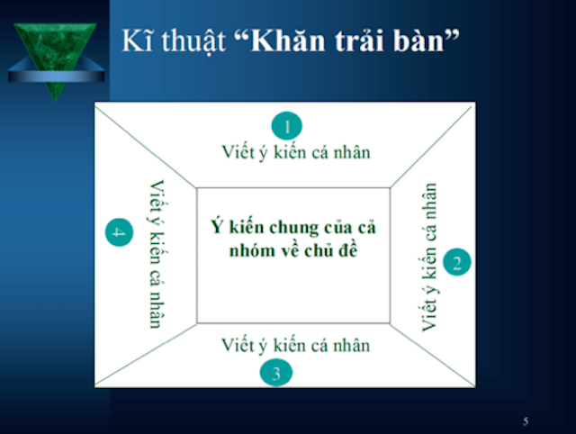
THẢO LUẬN
1. THỜI GIAN: 5 phút
3. NỘI DUNG:
2. HÌNH THỨC: khăn trải bàn
? Nêu phương thức biểu đạt chính được sử dụng trong văn bản.
? Văn bản chia làm mấy phần? Nêu ý chính của từng phần.
? Văn bản viết về vấn đề gì?
4. BÁO CÁO:

Slide 26
Tiết ...- Văn bản:
CÂU CHUYỆN VỀ CON ĐƯỜNG
I. Tìm hiểu chung
(Đoàn Công Lê Huy)
II. Đọc- Hiểu văn bản
2. Kết cấu:
a. Phương thức biểu đạt: nghị luận.
b. Bố cục: 3 phần
- Phần 1 (Từ đầu … đến "Con đường có ý nghĩa sớm hơn em tưởng."): Nêu vấn đề nghị luận
- Phần 2 (Tiếp … đến “không bao giờ là yếu tố quyết định thành công”): Bàn luận vấn đề- những ý nghĩa phong phú của hình ảnh “con đường”
- Phần 3 (Đoạn còn lại): Kết thúc vấn đề- vai trò của các nhân trong việc lựa chọn đường đi cho cuộc đời mình.

Slide 27
Tiết ...- Văn bản:
CÂU CHUYỆN VỀ CON ĐƯỜNG
I. Tìm hiểu chung
(Đoàn Công Lê Huy)
II. Đọc- Hiểu văn bản
2. Kết cấu:
a. Phương thức biểu đạt: nghị luận.
b. Bố cục: 3 phần
c. Vấn đề bàn luận: Ý nghĩa của hình ảnh “con đường” và vai trò của cá nhân trong việc lựa chọn đường đi cho cuộc đời mình.

Slide 28
Tiết ...- Văn bản:
CÂU CHUYỆN VỀ CON ĐƯỜNG
I. Tìm hiểu chung
(Đoàn Công Lê Huy)
II. Đọc- Hiểu văn bản
III. Tìm hiểu chi tiết:
1. Nêu vấn đề nghị luận
- “Không phải đợi đến lúc ngồi trước bộ hồ sơ thi đại học em mới nghĩ về con đường em đi. Con đường có ý nghĩa sớm hơn em tưởng”.
? Vấn đề nhị luận được thể hiện thông qua câu văn nào?
? Tác giả đã nêu vấn đề bằng cách nào?
=> Tác giả nêu vấn đề trực tiếp, ngắn gọn.
? Hiệu quả nghệ thuật được tạo ra nhờ cách nêu vấn đề đó là gì?
=> Nêu tình huống: tăng tính hấp dẫn, gây tò mò.

Slide 29
Tiết ...- Văn bản:
CÂU CHUYỆN VỀ CON ĐƯỜNG
I. Tìm hiểu chung
(Đoàn Công Lê Huy)
II. Đọc- Hiểu văn bản
III. Tìm hiểu chi tiết:
1. Nêu vấn đề nghị luận
2. Đặc điểm và ý nghĩa phong phú của hình ảnh “Con đường”

Slide 30
THẢO LUẬN
1. THỜI GIAN: 10 phút
2. HÌNH THỨC: Mảnh ghép
3. NỘI DUNG:
? Xác định lí lẽ và dẫn chứng mà tác giả đã đưa ra trong các đoạn văn sau:
Nhóm 1: Đọc đoạn “Ngay từ khi em còn nằm cuộc tròn..” đến “...là thước đo chân em dài đi vào tương lai”.
- Nhóm 2: Đọc đoạn “Con đường mở ra văn minh nhân loại...” đến “...những nẻo đường ngang dọc mới đang chờ em đó
- Nhóm 3: Đọc đoạn “Đường và chân là đôi bạn thân” đến “...khi ta đã rời xa”.
- Nhóm 4: Đọc đoạn “Em biết không, có một con đường gắn chặt với số phận mỗi người...” đến “...không bao giờ là yếu tố quyết định thành công.”.

Slide 31
Tiết ...- Văn bản:
CÂU CHUYỆN VỀ CON ĐƯỜNG
I. Tìm hiểu chung
(Đoàn Công Lê Huy)
II. Đọc- Hiểu văn bản
III. Tìm hiểu chi tiết:
1. Nêu vấn đề nghị luận
2. Đặc điểm và ý nghĩa phong phú của hình ảnh “Con đường”
a.Đặc điểm của “Con đường”
- “Đường không có chân sẽ không còn là con đường, là sự hoang vu...”;
- “Người không có đường sẽ không đi về đâu cả...”;
- “Sống động, có linh hồn”.

Slide 32
Tiết ...- Văn bản:
CÂU CHUYỆN VỀ CON ĐƯỜNG
I. Tìm hiểu chung
(Đoàn Công Lê Huy)
II. Đọc- Hiểu văn bản
III. Tìm hiểu chi tiết:
1. Nêu vấn đề nghị luận
2. Đặc điểm và ý nghĩa phong phú của hình ảnh “Con đường”
a.Đặc điểm của “Con đường”
b. Ý nghĩa phong phú của hình ảnh “Con đường”:
“Con đường là chứng nhân đợi chờ em lớn lên”;
- “Con đường mở ra văn minh nhân loại, là biểu tượng cho sự trưởng thành của một quốc gia”;
- “Con đường gắn chặt với số phận mỗi người. Ấy là “đường đời””.

Slide 33
Tác gải kết thúc vấn đề như thế nào?

Slide 34
Tiết ...- Văn bản:
CÂU CHUYỆN VỀ CON ĐƯỜNG
I. Tìm hiểu chung
(Đoàn Công Lê Huy)
II. Đọc- Hiểu văn bản
III. Tìm hiểu chi tiết:
1. Nêu vấn đề nghị luận
2. Đặc điểm và ý nghĩa phong phú của hình ảnh “Con đường”
a.Đặc điểm của “Con đường”
b. Ý nghĩa phong phú của hình ảnh “Con đường”:
3. Vai trò của cá nhân trong việc lựa chọn đường đi cho cuộc đời mình

Slide 35
- “ Không ai có thể trả lời câu ỏi đó giúp em”;
- “Để đi đến đích, em phải trải qua không ít khó khăn, thử thách, gian nan”
- “Đường đi khó không phải vì ngăn sông cách núi, mà vì lòng người ngại núi e sông”
-> Sự quyết tâm, nỗ lực mới giúp con người đi đến thành công trên những con đường đã chọn.
=> Mỗi cá nhân có vai trò quyết định trong việc lựa chọn đường đi cho cuộc đời mình.

Slide 36
IV. Tổng kết
1. Nghệ thuật:
- Lập luận chặt chẽ, lí lẽ xác đáng thuyết phục và bằng chứng chọn lọc, tiêu biểu, cùng cách trao đổi vấn đề mở, hướng tới đối thoại với người đọc.
- Cách đan xen phương thức tự sự, biểu cảm trong văn nghị luận rất tài tình để làm tăng sức thuyết phục.
2. Nội dung, ý nghĩa :
- “Con đường” là một hình ảnh mang nhiều ý nghĩa gắn bó mật thiết với con người.
- Mỗi cá nhân có vai trò quyết định trong việc lựa chọn đường đi cho cuộc đời mình.
- Chỉ có sự quyết tâm, nỗ lực mới giúp con người đi đến thành công trên những con đường đã chọn.

Slide 37
LUYỆN TẬP

Slide 38










Câu 1: Tác giả của văn bản “ Câu chuyện về con đường” là:
A. Đoàn Công Lê Huy
B...............................
C................................
D.
B
A
SAI Mất rồi
C
D
SAI Mất rồi
SAI Mất rồi
Notes:
https://www.facebook.com/baokefb - fb Nguyễn Nhâm -0981.713.891(Zalo)

Slide 39
Câu 2: Văn bản “Câu chuyện về con đường” thuộc thể loại:
A. Văn bản tự sự
B. Văn bản miêu tả
C. Văn bản nghị luận
D. Văn bản thuyết minh
B
Sai mất rồi
Sai mất rồi
Sai mất rồi
D
A
C

Slide 40
Câu 3: .....................................................................
A. .........................................
B. ...........................................
C. ...........................................
D. .........................................
Sai mất rồi
B
Sai mất rồi
Sai mất rồi
A
C
D

Slide 41
Câu 4: .......................................................................
A. ............................................
B. ...................................
C. .............................................
D. ..................................
B
A
SAI Mất rồi
C
D
SAI Mất rồi
SAI Mất rồi
Notes:
https://www.facebook.com/baokefb - fb Nguyễn Nhâm -0981.713.891(Zalo)

Slide 42
VẬN DỤNG

Slide 43





Viết đoạn văn khoảng 5-7 câu trình bày suy nghĩ của em về ý kiến: "Trên đường thành công không có bước chân của kẻ lười biếng" của nhà văn Lỗ Tấn.

Slide 44

HƯỚNG DẪN TỰ HỌC
* Bài cũ: Hoàn thành phần bài tập vận dụng vào vở.
* Sưu tầm các bài văn nghị luận hay.
* Bài mới: Chuẩn bị bài 9

Slide 45
CHÚC CÁC EM HỌC TỐT!

